Slide 1
45. kansainväliset Someron Seiväskarnevaalit 4.-7.7.2024
Seiväskoulu torstaista sunnuntaihin
Ammattitaitoiset kouluttajat
Vanhempainryhmä
Kompakti karnevaalialue
Upea uusittu yleisurheilukenttä
6 erillistä hyppypaikkaa
Monipuolinen oheisohjelma
(mm. uimahalli, elokuvateatteri)
Karnevaalikilpailut to 4.7. klo 14.00 ja 18.00
Leirikilpailut su 7.7. klo 10.00 ja 13.00
www.someronseivaskarnevaalit.net
Pääkilpailu Kauko Nyström sr muistokilpailu
la 6.7. klo 16.30

Slide 2
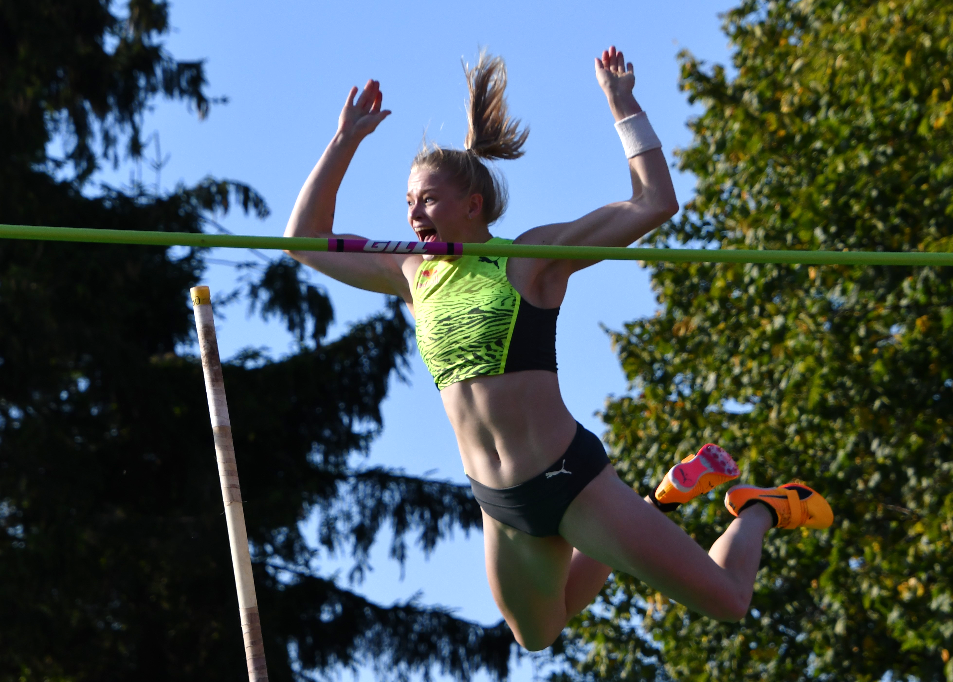
45. kansainväliset Someron Seiväskarnevaalit 4.-7.7.2024
Juho Alasaari
Suomen mestari 2023
Nuorten Euroopan mestari 2023
Kuvaaja: Anssi Mäkinen
Wilma Murto
MM pronssimitalisti 2023
Euroopan mestari 2022
Kuvaaja: Tero Heiska
Tule mukaan kehittymään iloiseen seuraamme!

Slide 4
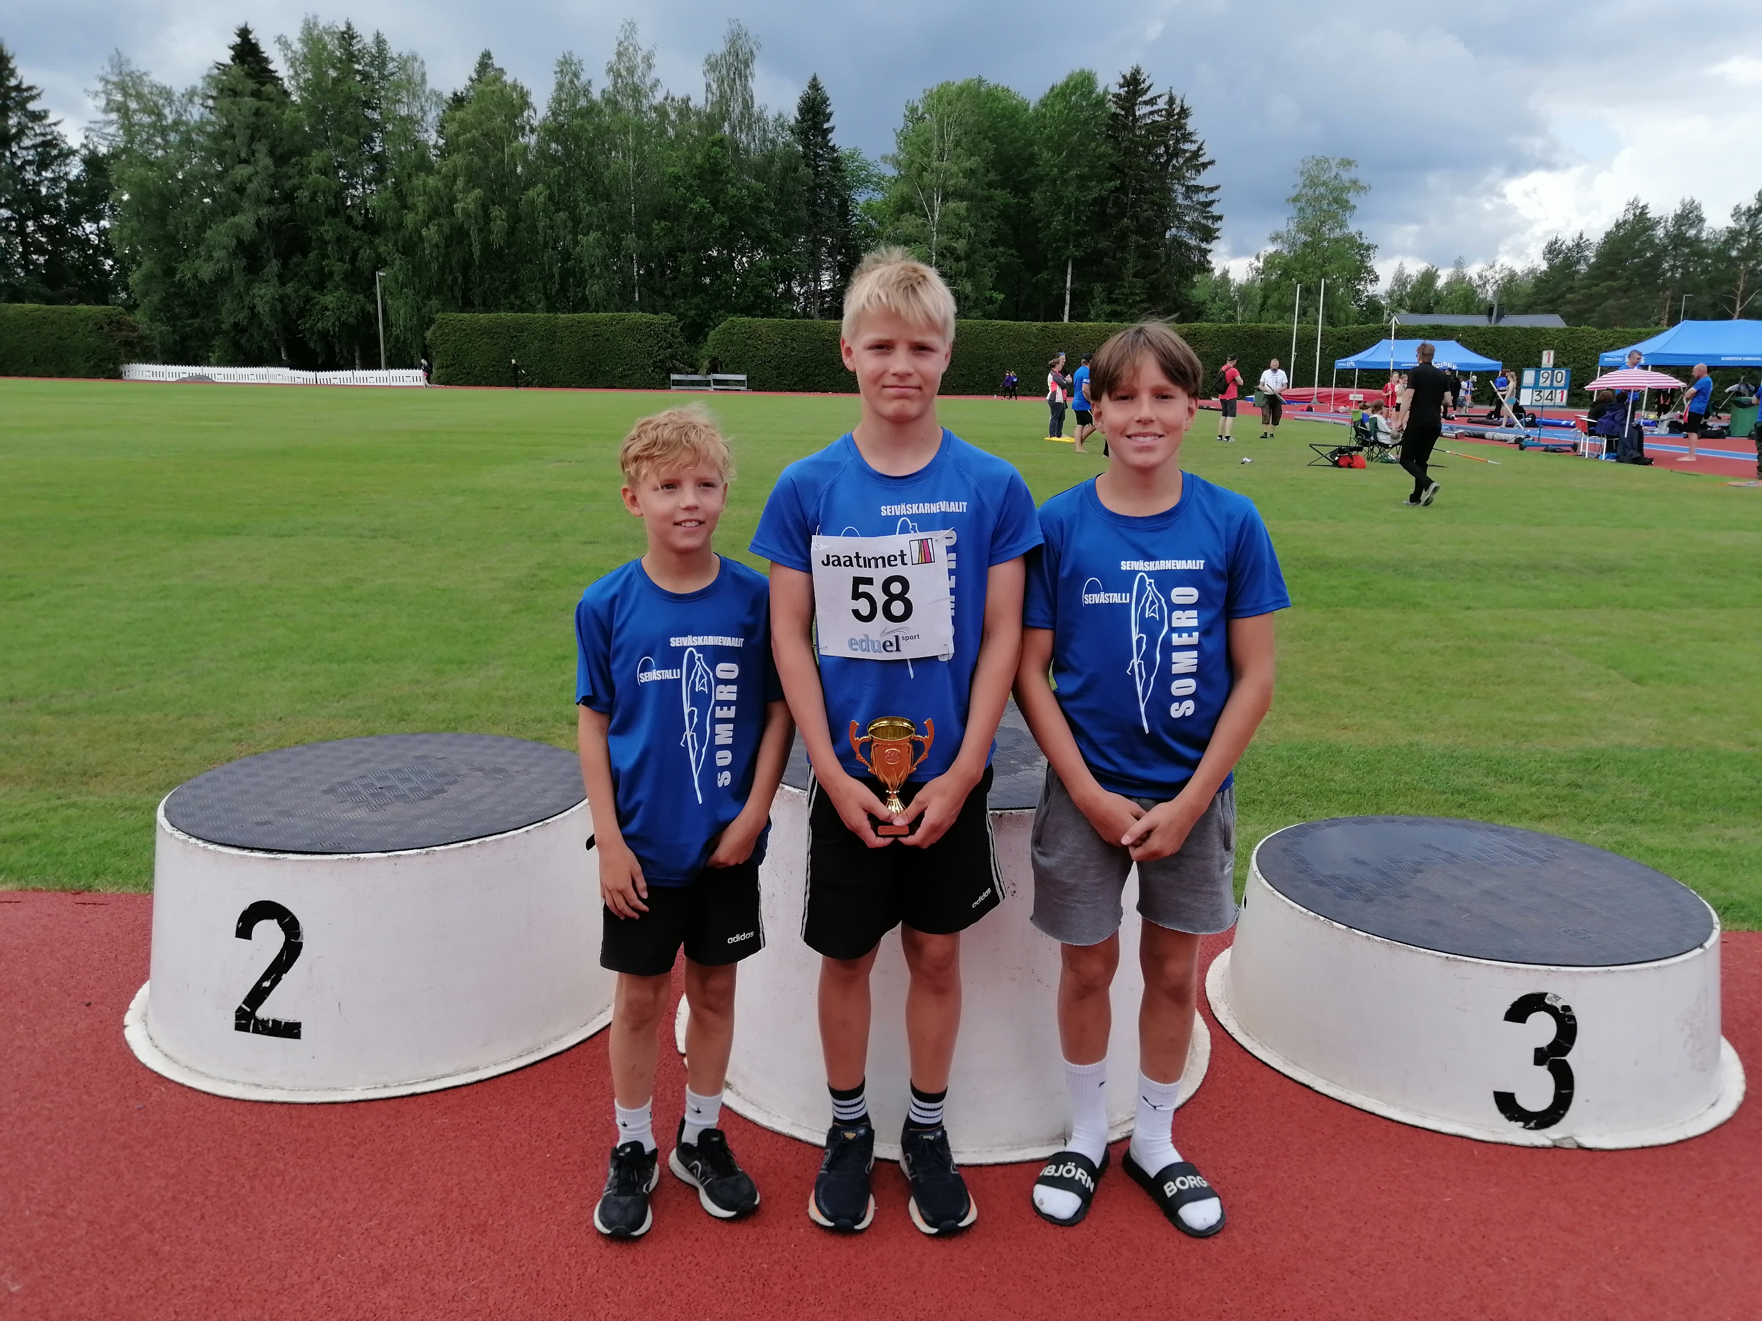

Slide 5
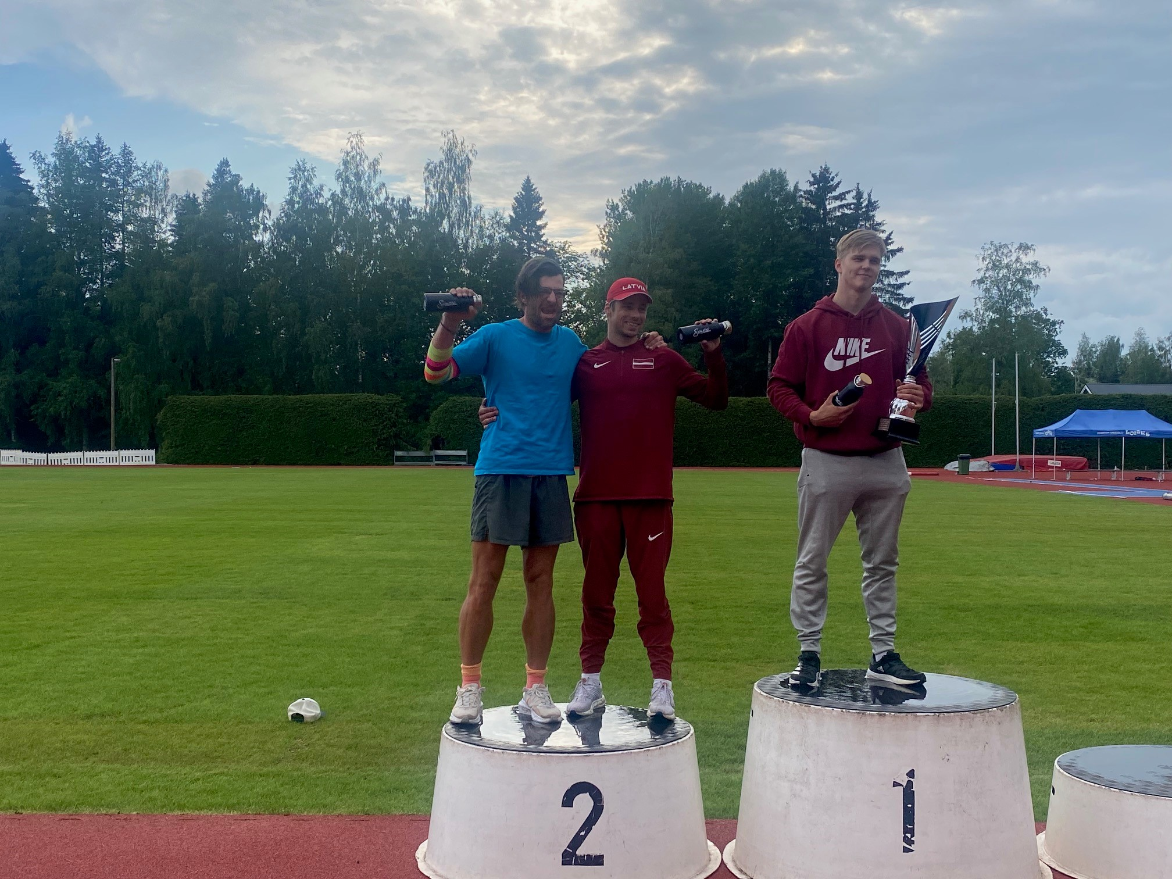

Slide 6
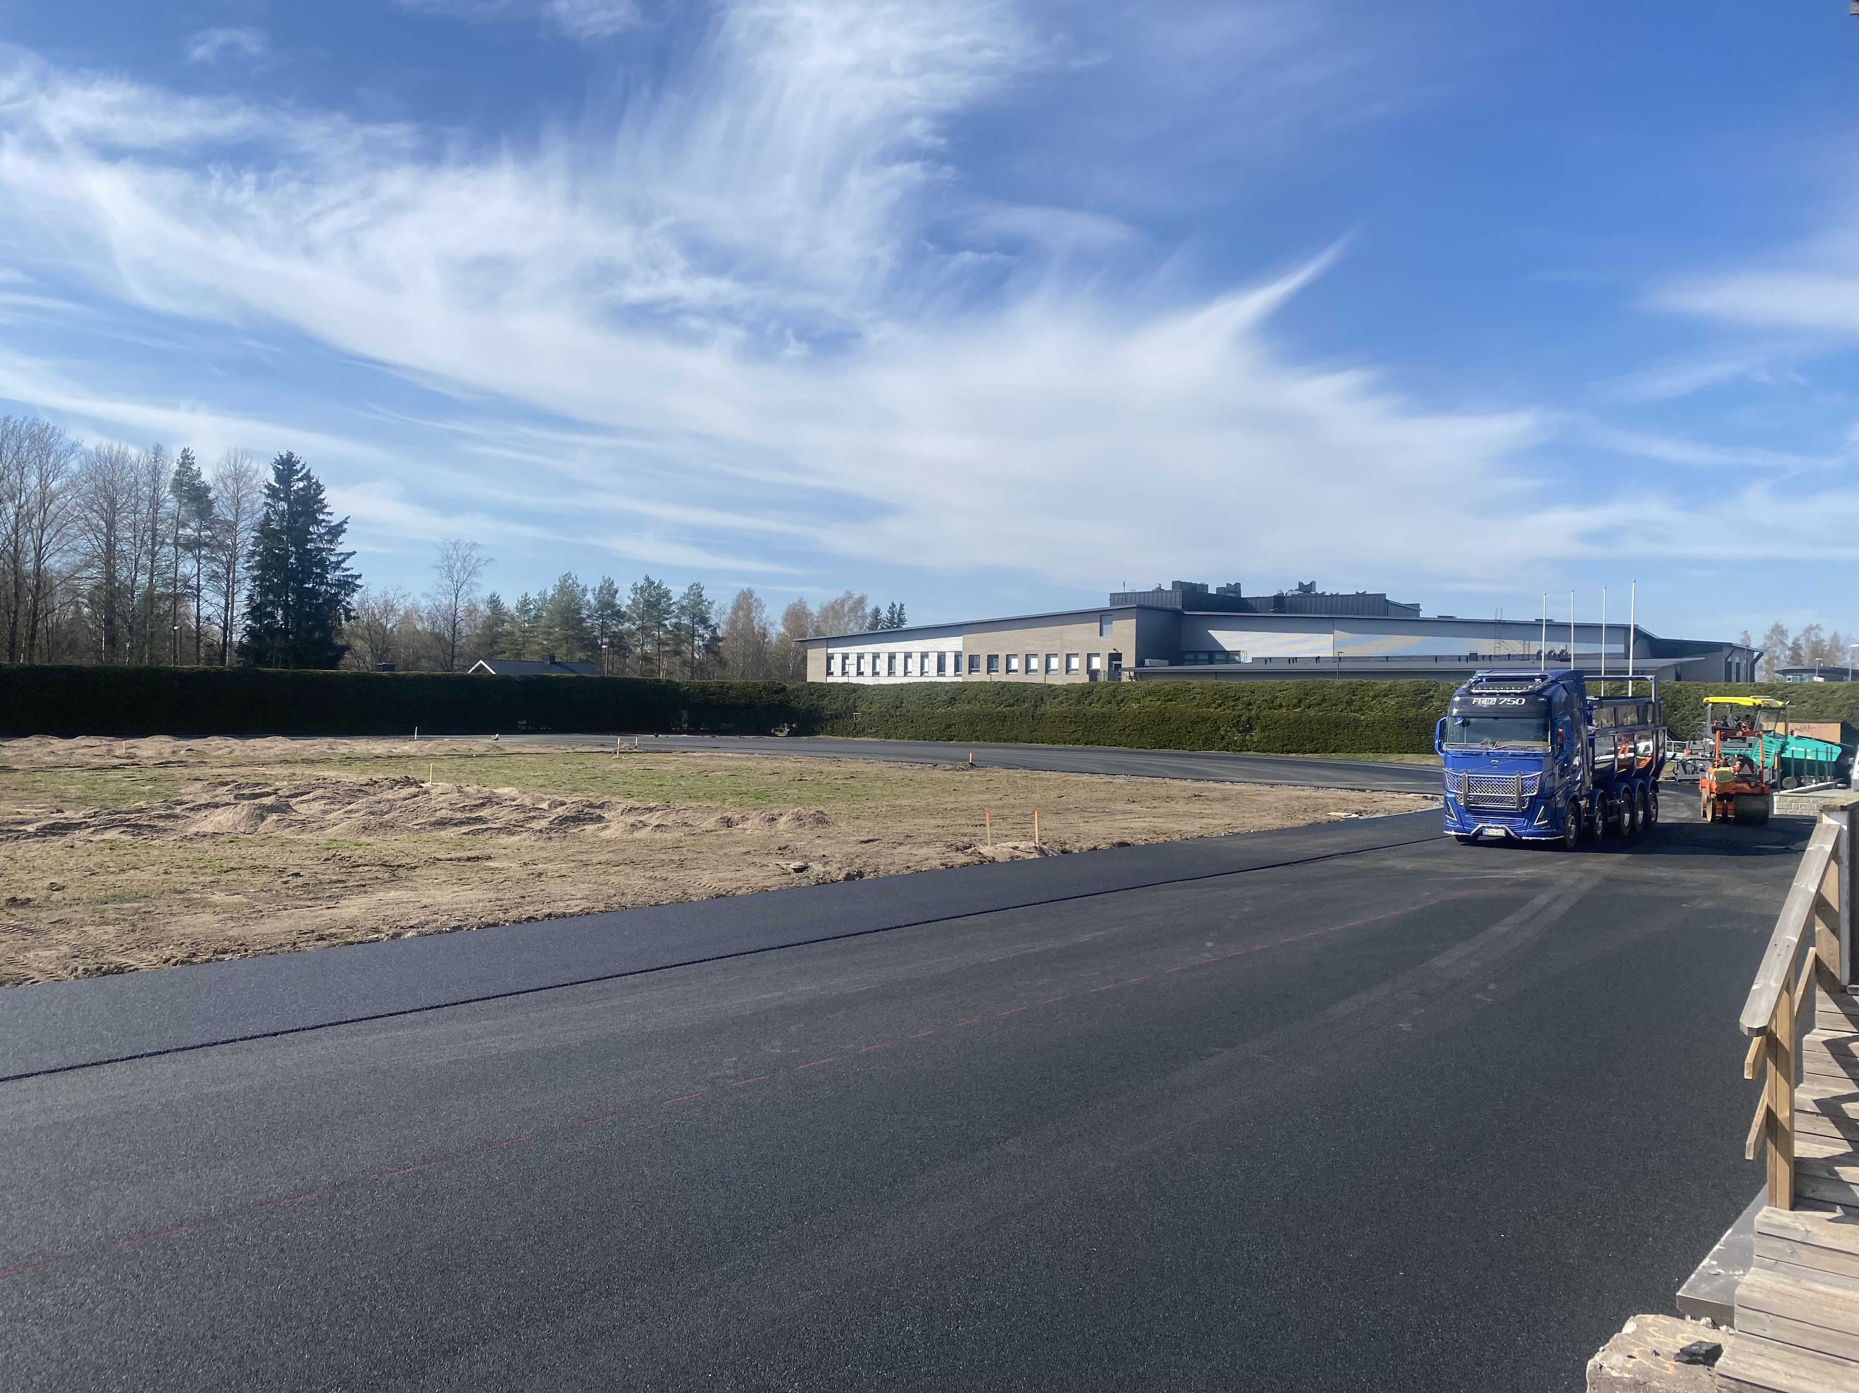
VALMISTUUKO KENTTÄ AJOISSA?

Slide 7
Someron Seiväskarnevaalien osallistujamäärät ja kisasuoritukset
Vuosi 2023
- Seiväskoululaisia oli yhteensä 80, joista 8 kpl Someron Esan omia junioreita
- Maksaneita seiväskoululaisia 72 kpl ja vanhempainryhmäläisiä 18 kpl
- Kisasuorituksia 29.6.-2.7.2023 oli yhteensä 239 kpl
Vuosi 2022
- Seiväskoululaisia oli yhteensä 86, joista 10 kpl Someron Esan omia junioreita
- Maksaneita seiväskoululaisia 76 kpl ja vanhempainryhmäläisiä 16 kpl
- Kisasuorituksia 30.6.-3.7.2022 oli yhteensä 228 kpl

Slide 8
Palautetta, kommentteja ja toiveita karnevaaleista:
- ruoka parempaa kuin aiemmin
- majoitus toimi hyvin -> aiempaa enemmän tilaa luokkahuoneissa
- hyppyjen kuvaamista saisi olla enemmän -> vanhemmat mukaan?
- ryhmäytymistä leirin alkuun
- enemmän hyppäämistä pitkällä vauhdilla
- ensiapuasiat paremmin haltuun

Slide 9
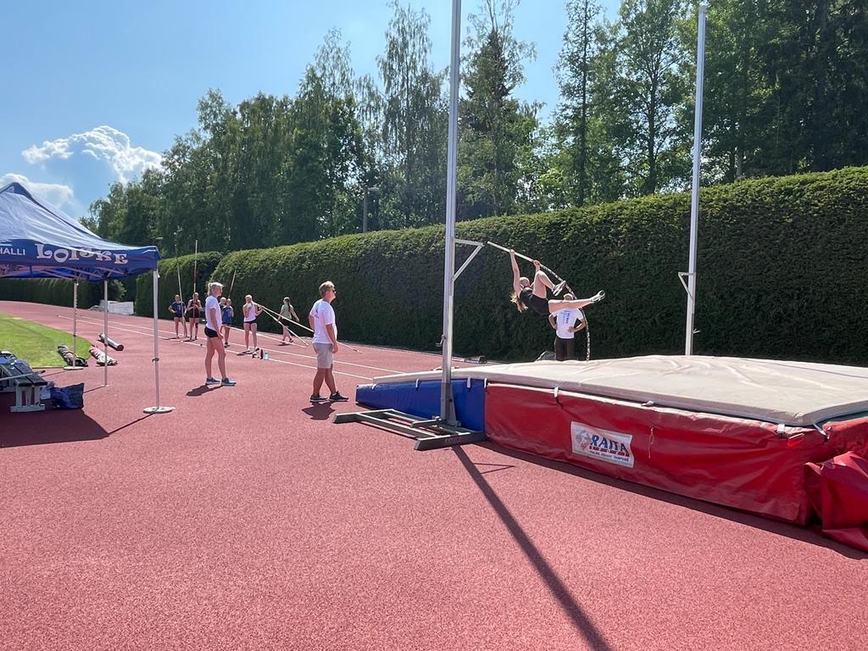
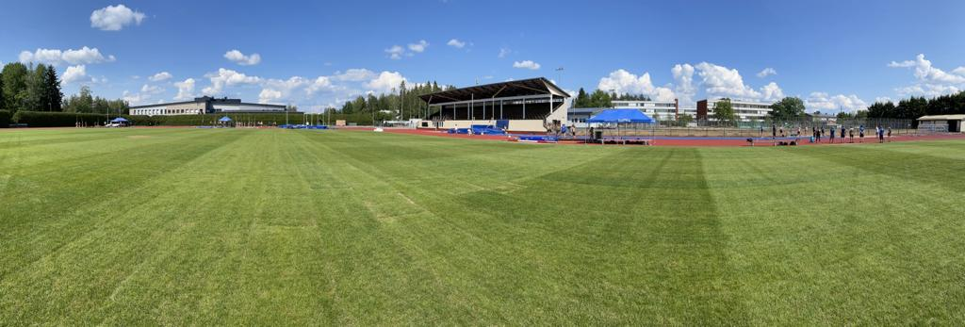
Someron Seiväskarnevaalien tiimi:
Someron Esa
Veera Hälli
Rehtori
Mikko Latvala
Karnevaalipäällikkö
Tommi Virkki
Vanhempainryhmän vetäjä
Mikko Wecksten
Olosuhteet, kotisivut
Teemu Kujanpää

